Slide 1
Кыргыз Республикасында USAIDдин «Мыкты азыктануу» долбоору
Жамаат активисттерин мобилизациялоо

Slide 2
ПРЕЗЕНТАЦИЯНЫН МАЗМУНУ:
USAID “Мыкты азыктануу” долбору менен таанышуу
Социалдык мобилизация деген эмне
Жамаат Активисттин ролу
КР тамактануу боюнча кырдаал
1000 кун -”Мүмкүнчөлүктөр терезеси”
Жыйынтыктоо

Slide 3
КЫРГЫЗ РЕСПУБЛИКАСЫНДА USAIDДИН «МЫКТЫ АЗЫКТАНУУ» ДОЛБООРУ
КЫРГЫЗ РЕСПУБЛИКАСЫНДА USAIDДИН
«МЫКТЫ АЗЫКТАНУУ» ДОЛБООРУ
Долбоор Максаттары:
Төрөт курактагы аялдар (15-49) жана 5 жашка чейинки балдардын тамактануу абалын жакшыртуу.
өзгөчө басымды алгачкы 1000-күндүк “Мүмкүнчүлүк терезеси” мезгилинде жасоо (түйүлдук мезгилден баштап бала 2 жашка толгонго чейинки аралык).
жамааттарда тамактанууга, сууга, тазалыка болгон адаттарды жана көз-караштарды, ден-соолукту колдоочу жүрүм-турумдарды өзгөртүү, жалпы элдин саламаттыгын чыңдоо.
Максатка кантип жетишебиз: Активисттер аркылуу 11 илимий жактан тастыкталган тамактануу жана гигиена практикаларды таратуу жана жайылтуу.
Өнөктөштөр:
Айылдык ден-соолук комитеттери (АДК)
Облустук жана райондук медициналык борборлору
Жергиликтүү АА өкүлдөрү: айыл башчылар, соц.адистер, өзгөчө кырдаал боюнча адистери, жарандык сектор: имамдар, жаштар уюму, ыктыярдуу активисттер тобу.

Slide 4
ЖАМААТ МОБИЛИЗАЦИЯСЫ ДЕГЕН ЭМНЕ?
Бул процессте топтун же жааматтын мүчөлөрү, мисалы, сиздин айылдын тургундары жалпы максаттарга жетүү жана баарына пайда келтирүү үчүн чогуу иштешет.
Notes:
Соц мобилизациянын иштери кандай - кандай иш-аракеттер болушу керек

Slide 5
КЫРГЫЗСТАНДА ТАМАКТАНУУ БОЮНЧА КЫРДААЛ:
3/1 кош бойлуу аялдардын аз кандуулукка (анемия) чалдыгуусу.
5/1 жаш курактагы балдардын бою өспөй калуусу.
43% энелер гана 6 айга чейин балдарына жалаң гана эмчек сүтүн беришет.
Жамааттардагы тазалык жана санитардык абал талаптарга толук жооп бербейт.
«1000 күндүк мүмкүнчүлүктөр терезелеринин» эрежелери толук сакталбайт.
Туура тамактануу рационун толук билишпейт, зыяндуу азыктарды көп колдонот.
КР ССМ (МДИБ-2016)

Slide 6
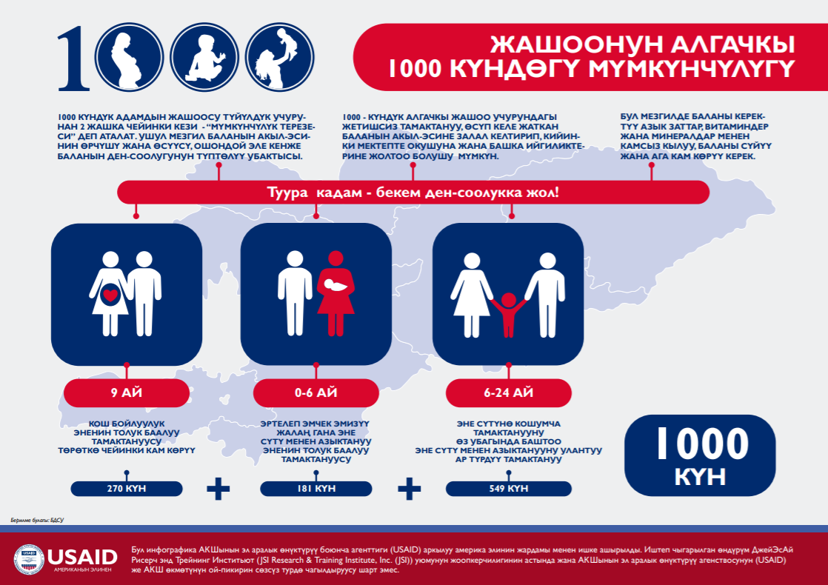
КЫРГЫЗСТАНДА ТАМАКТАНУУ БОЮНЧА КЫРДААЛ

Slide 7
АКТИВИСТ- БУЛ КИМ…?
Активист – бул Биз!
Активист – окуп, туура маалымат таратуучу.
Активист- тамактануу боюнча жашоочуулардын көйгөйүн билген киши.
Активист- ыктыярдуу элдин ден-соолугун чыңдоого умтулган адам.
Активист – эл арасында кадыр-баркка ээ, абройлуу, урматтуу жаран.
Активист – социалдык жүрүм-турумдарды өзгөртүүдө өзүнөн баштаган адам.

Slide 8
ЖАМААТ АКТИВИСТТИН ИШ АЛЫП БАРУУ ТАРТИБИ
Кандай жумуштарды активисттер аткарат:
Айылдарда АДК (бар/жок) аныктоо, эгерде жок болсо, (ыктыярдуу) жамаат активисттеридин топторун түзүү.
Мыкты азыктануу боюнча онлайн/офлайн окутууларга үзгүлтүксүз катышат.
Айыл ичинде толук баалуу тамактануу боюнча маалыматтарды таратышат.
Өзүнүн жамаат мүчөлөрүнүн ден соолук чыңдоо боюнча сунуштарды таратып маалыматтуулугун жогорулатат.
Маалымат таратуу жумуштарын пландаштырат (кимдерге маалымат берүү керек- даректүү, өзүнүн жамаатына).
Ошондой эле «1000 Күндүк» үй-бүлөлөрдүн тизмесин медицина кызматкерлеринен тактоо жана маалыматтарды жеткирүү.
Шайланган активисттер тобунун лидери менен чогуу иш алып барат.

Slide 9
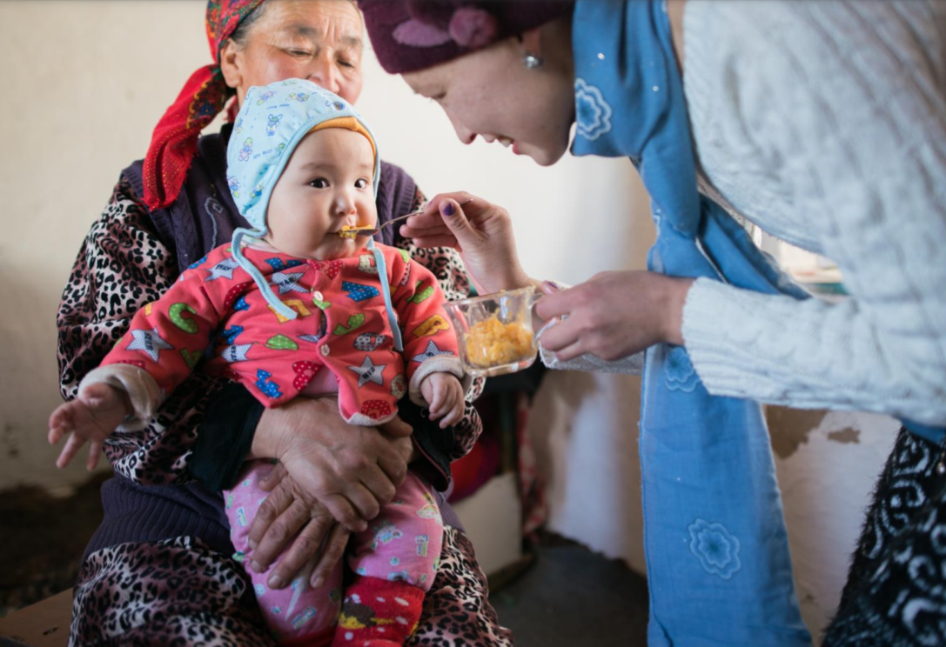
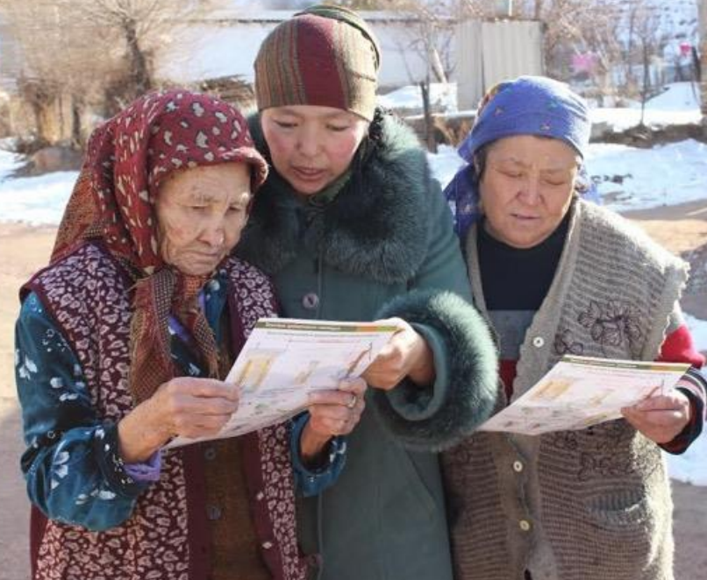
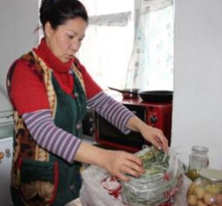
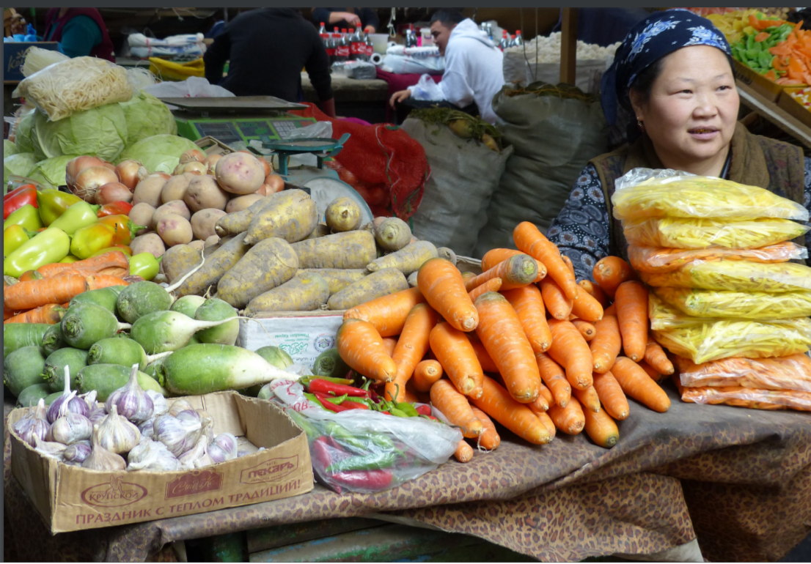
ЖАМААТ АКТИВИСТТЕРДИН РОЛУ

Slide 10
ЖАМААТ АКТИВИСТТЕРИН АТКАРУУЧУ ИШИ: (УЛАНДЫСЫ)
Сессия -4
Активист илимий жактан тастыкталган маалыматты берүү үчүн мүмкүн болушунча үй-бүлөлөрдү толук камтышы керек. Айыл жеринде, бир активист- 30-40 түтүн камтыйт.
Активисттердин тобу 2-15 мүчөдөн турушу мүмкүн жана ар бир топко 1 жетекчи шайланат.
Ар бир активист өзүнө тийиштүү кожолуктардын уюлдук телефон номерин аныктап, ватсап топторун ачат.
Ватсап топтору аркылуу Долбоорунун маалыматтары жамаат мүчөлөрүнө таратылат.
Медицина кызматкерлери менен жана башка лидерлер менен байланышты күчөтөт.
Ийгиликтери жөнүндө тажрыйба алмашат (ватсаптан) жана жамаат тургундары менен берилген маалымат боюнча тажрыйба алмашышат.

Slide 11
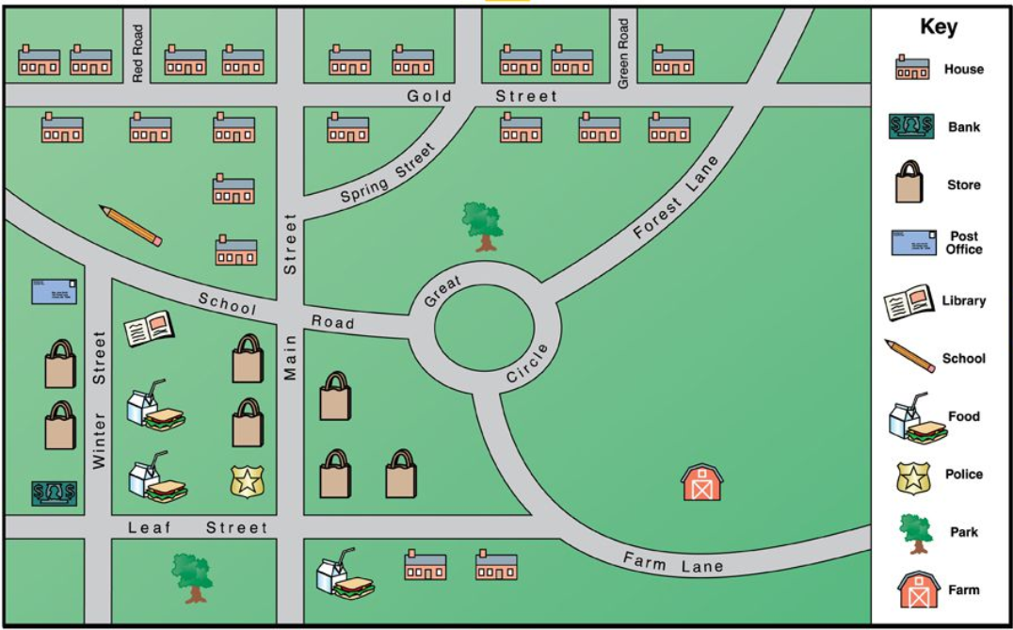
ЖАМААТ КАРТАСЫН ТҮЗҮҮ
Ар бир активист жамааттын өзүнө бөлүнгөн көчөлөрүнүн картасын тартуусу жана билүүсү керек. Анда эмесе урматтуу Активисттер келиңиздер, ар бириңиздер өзүңүздөргө караштуу көчөлөрдүн картасын түзөйлүк!
Notes:
Мисалы: келиңиздер, өзүңүздөргө караштуу көчөлөрдү баракка чийиңиздер. Сүрөтүн вотсаптан сабак бүткөндөн кийин жөнөтөсүздөр. Биз жаалпы айылдын картасын түзөбүз. Ушул картаны колдонуп, маалымат таратабыз.

Slide 12
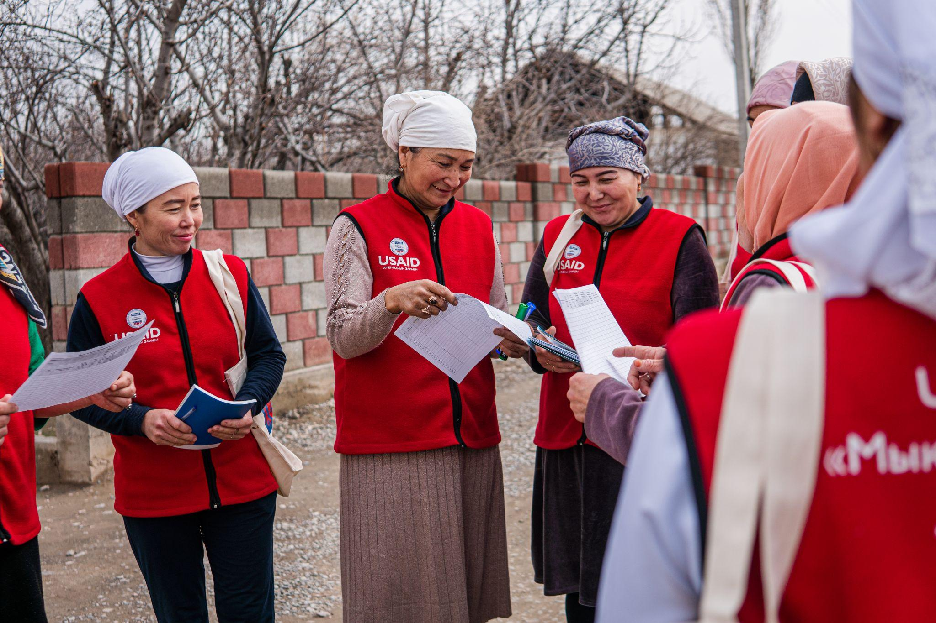
Жамааттарда активисттердин ролун тушундуруу (Мээ чабуу)
Сессия -№3

Slide 13
Жыйынтыктоо: Суроо-жооптор, ой бөлүшүү
Жамаат өнүгүү иштерине аттанган аракетиңиздерде көп ийгиликтер жаралсын!!!
Көңүл бурганыңыздар үчүн чоң рахмат!!!

